Slide 1
Дипломный проект на тему: «Classify the morphologies of distant galaxies»
Выполнил: Киселев Александр Константинович

Slide 2
Актуальность темы и ее проблематика:
Возникновение Вселенной – один из важнейших фундаментальных вопросов человечества.
Классификация и распределение галактик во Вселенной позволяет лучше понять процессы, лежащие в основе их формирования.
Более 100 млрд. галактик в видимой части Вселенной.

Slide 3
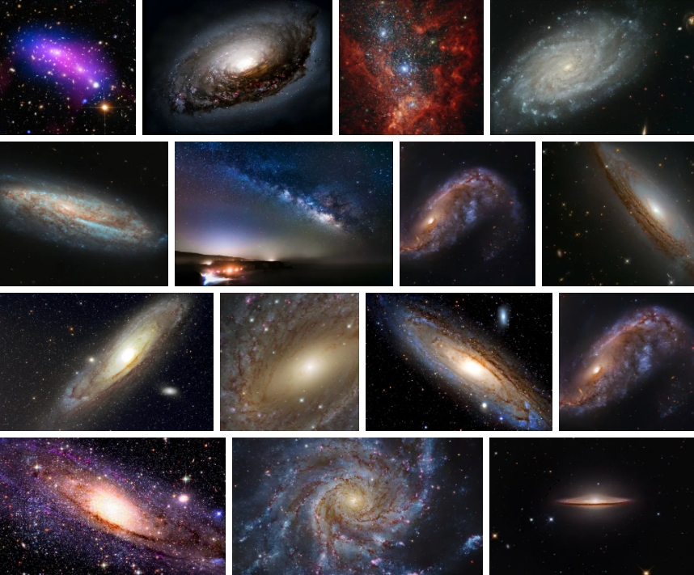
Основная часть
Работа основана на Kaggle соревновании Galaxy Zoo - The Galaxy Challenge.
https://www.kaggle.com/c/galaxy-zoo-the-galaxy-challenge
Совместный проект Kaggle, Galaxy Zoo и Winton Capital.
Вводные данные:
Тренировочный набор – 61 578 изображений;
Тестовый набор – 79 975 изображений;
Размер изображений – 424 х 424 х 3;
Классификация по 37 признакам.

Slide 4
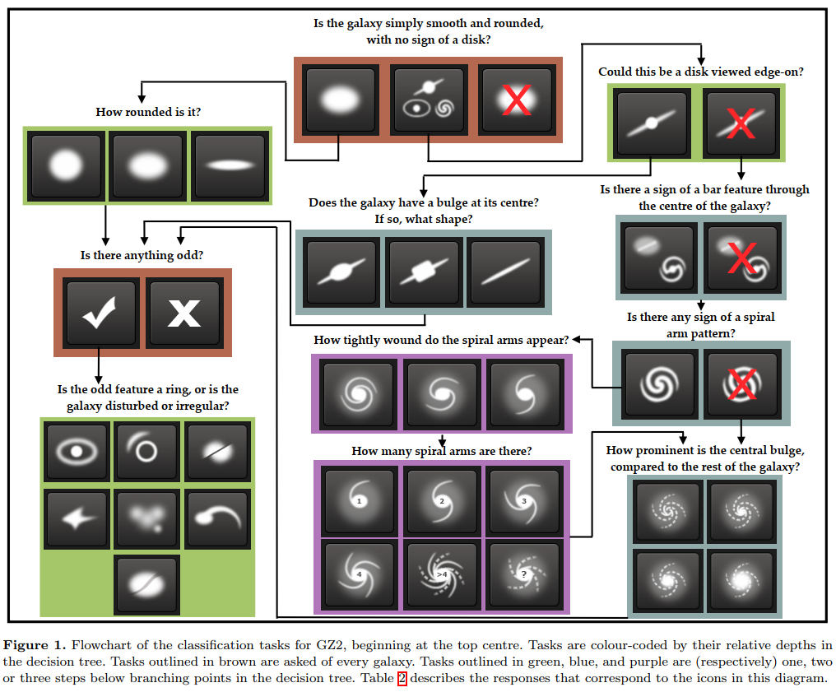
Классификация галактик

Slide 5
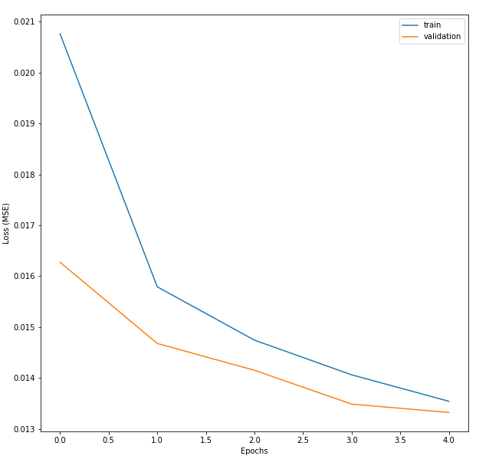
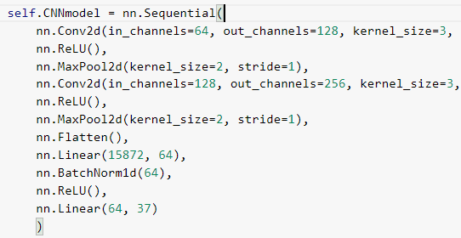
Модель
Свёрточная нейронная сеть (CNN),
Оптимизатор – ADAM,
Функция потерь – MSELoss.

Slide 6
Выводы
Kaggle Score – 0.11470 (приблизительно 93-е место в общем зачете).
Планы по улучшению качества модели:
улучшить нейронную сеть, «поиграть» с гиперпараметрами нейросети, добавить новые слои,
провести аугментацию данных,
использовать предобученную нейросеть.

Slide 7
Список использованных источников
https://pytorch.org/
https://scikit-learn.org/
https://partner.sberbank-school.ru/
https://habr.com/

